Slide 1




Slide 2

우리는
가치가 성장하는
시간을
만듭니다.

Slide 3
00 개발 환경 구축
[1단계] 빠르게 익히는 JSP 기초
01 JSP 기본
02 내장 객체(Implicit Object)
03 내장 객체의 영역(Scope)
04 쿠키(Cookie)
05 데이터베이스
06 세션(Session)
07 액션 태그(Action Tag)
[Project] 08 모델1 방식의 회원제 게시판 만들기
[Project] 09 게시판에 페이징 기능 넣기
[2단계] 고급 기능으로 스킬 레벨업
10 표현 언어(EL : Expression Language)
11 JSP 표준 태그 라이브러리(JSTL)
12 파일 업로드 및 다운로드
13 서블릿(Servlet)
[Project] 14 모델2 방식(MVC 패턴)의 자료실형 게시판 만들기
[3단계] 프로젝트로 익히는 현업 스킬
[Project] 15 웹소켓으로 채팅 프로그램 만들기
[Project] 16 SMTP를 활용한 이메일 전송하기
[Project] 17 네이버 검색 API를 활용한 검색 결과 출력하기
[Project] 18 배포하기

Slide 4

10
표현 언어
(EL : Expression Language)

Slide 5
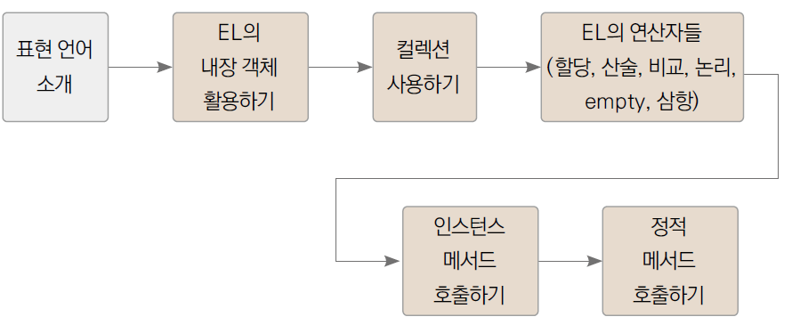
학습 목표
학습 순서
활용 사례
표현 언어는 변수의 값을 표현식보다 편하게 출력할 수 있게 해주고, JSP의 기본 문법을 보완하는 역할을 수행하고, 또한 4가지 영역에 저장된 속성도 더 쉽게 읽을 수 있음
이번 장에서는 표현 언어의 문법을 학습
표현 언어는 모델2 방식으로 웹 애플리케이션을 개발할 때 주로 사용.
4가지 영역(page, request, session, application)에 저장된 속성에 접근할 때 사용

Slide 6
10.1 표현 언어란?(1)
표현 언어(Expression Language, EL): 변수의 값을 출력할 때 사용하는 스크립트 언어
표현 언어는 4가지 영역에 저장된 값을 출력할 때 사용
사용법이 매우 간결하고, 예외와 형변환에 관대하다는 특징 - 예) 자바에서 값이 null인 변수를 사용하면 예외가 발생하지만 표현 언어를 사용하면 예외가 발생하지 않음
표현 언어의 기능
JSP 내장 객체의 영역에 담긴 속성을 사용할 수 있음
산술 연산, 비교 연산, 논리 연산이 가능
자바 클래스에 정의된 메서드를 호출할 수 있음
표현 언어만의 객체를 통해 JSP와 동일한 기능을 수행

Slide 7
10.1 표현 언어란?(2)
10.1.1 기본 사용법
EL의 기본 사용법
속성은 영역에 저장된 속성을 의미 - 즉, 변수나 값을 바로 쓸 수 있던 표현식과는 다르며, 만약 JSP에서 생성한 변수를 접근하려면, 반드시 영역에 저장 후 사용
만약 request 영역에 저장하였다면 다음과 같이 출력할 수 있음
${ 속성 }
<h2>${ reuqestScope.saveVar }</h2>

Slide 8
10.1 표현 언어란?(3)
EL은 HTML 태그나 자바스크립트, CSS 어디에서든 사용할 수 있음 또한 액션 태그나 앞으로 학습할 JSTL의 속성값으로도 사용할 수 있음
JSP 스크립트 요소(선언부, 표현식, 스크립틀릿)에서는 사용할 수 없음
<c:set var="elVar" value="${ elVar }" /> <jsp:include page="${ pathVar }" />
액션 태그와 함께 사용
JSTL과 함께 사용
<%! void myMethod(${ errorVar }) { // 코드.. } %>
선언부에서 사용했으므로 에러 발생
<%@ include file="${ errorVar }" %>
스크립틀릿에서 사용했으므로 에러 발생
<%= ${ errorVar } %>
표현식에서 사용했으므로 에러 발생

Slide 9
10.1 표현 언어란?(3)
10.1.2 객체 표현 방식
EL에서 객체를 표현할 때는 .(점)이나 [](대괄호)를 사용
속성명에 특수 기호나 한글이 포함되었을 때는 대괄호만 사용 가능
대괄호를 사용할 때 속성명에는 "(큰따옴표)와 '(작은따옴표) 모두 사용 가능
${ param.name } ${ param["name"] } ${ param['name'] }
${ header["user-agent"] } ${ header.user-agent } ${ King['한글'] } ${ King.한글 }
가능
에러 발생
가능
에러 발생

Slide 10
10.2 EL의 내장 객체(1)
10.2.1 4가지 영역에 속성값 저장하고 읽어오기
EL에서 4가지 영역에 접근하기 위한 내장 객체
pageScope : pageContext 내장 객체와 같이 page 영역에 저장된 속성값을 읽어옴
requestScope : request 내장 객체와 같이 request 영역에 저장된 속성값을 읽어옴
sessionScope : session 내장 객체와 같이 session 영역에 저장된 속성값을 읽어옴.
applicationScope : application 내장 객체와 같이 application 영역에 저장된 속성값을 읽어옴
[예제 10-1] EL의 내장 객체 사용 예 ① 4가지 영역 모두에 “scopeValue”라는 같은 이름으로 속성을 저장한 후, ② EL의 내장 객체를 통해 각 영역에 저장된 속성값을 출력 ③ 영역을 따로 지정하지 않으면 가장 좁은 영역에서부터 속성을 찾음 - 지금 예에서는 page 영역에 저장된 값을 가져옴 ④ 다른 페이지로 포워드하는 액션 태그 - ②와 ③의 결과를 확인해보기 위해 우선 주석으로 처리

Slide 11
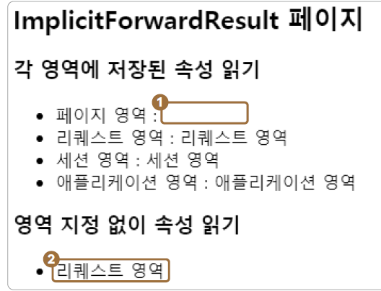
10.2 EL의 내장 객체(2)
[예제 10-2] 포워드된 페이지 출력하는 내용은 포워드되기 전 코드와 거의 같음 ① 4가지 영역에 저장된 값을 내장 객체를 통해 읽어오고 ② 영역을 지정하지 않은 상태로도 읽어옴
[예제 10-1]의 ImplicitObjMain.jsp를 다시 실행하고 결과 비교
① 포워드된 이후에는 새로운 page 영역이 만들어져서 기존 page 영역에 저장해둔 값은 읽을 수 없음
② 영역을 지정하지 않고 출력하면 request 영역의 속성값이 출력 - 즉 현재의 page 영역에는 scopeValue라는 속성이 없으므로, 그다음으로 범위가 좁은 request 영역에서 속성을 읽어온 것

Slide 12
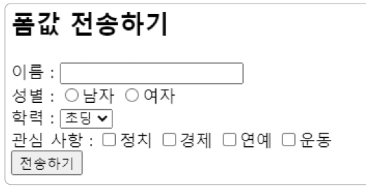
10.2 EL의 내장 객체(3)
10.2.2 폼값 처리하기
EL에서 폼값을 처리하기 위한 내장 객체
param : request.getParameter(“매개변수명”)과 동일하게 요청 매개변수의 값을 받아옴
paramValues : request.getParameterValues(“매개변수명”)과 동일하게 요청 매개변수의 값을 문자열 배열로 받아옴. 주로 다중 선택이 가능한 checkbox를 통해 전달된 폼값을 받을 때 사용
[예제 10-3] 폼값 전송용 개인정보 입력폼

Slide 13
10.2 EL의 내장 객체(4)
전송된 폼값을 받을 수 있는 페이지 작성 [예제 10-4] 전송된 폼값 확인용 페이지
<ul> <li>이름 : ${ param.name }</li> <li>성별 : ${ param.gender }</li> <li>학력 : ${ param.grade }</li> <li>관심사항 : ${ paramValues.inter[0] } ${ paramValues.inter[1] } ${ paramValues.inter[2] } ${ paramValues.inter[3] }</li> </ul>
1
2
text, radio 타입의 <input> 태그나 <select> 태그는 값이 하나만 전송되므로 EL의 내장 객체인 param으로 값을 받을 수 있음
타입이 checkbox라면 다수의 값을 전송할 수 있으므로 EL의 내장 객체 paramValues를 통해 배열로 값을 받음

Slide 14
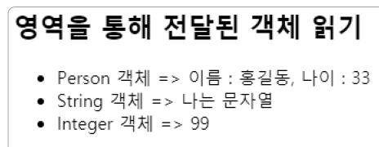
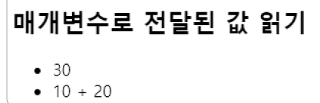
10.2 EL의 내장 객체(5)
10.2.3 객체 전달하기
전송할 대상이 객체라면 폼으로는 객체 전송이 불가능하며 대신 영역을 사용 [예제 10-5] 객체 전달 ① Person 객체, 문자열(String 객체), Integer 객체를 생성한 후 request 영역에 저장 ② 액션 태그를 이용해 ObjectResult.jsp로 포워드 ③ 10과 20도 포워드된 페이지로 함께 전달 [예제 10-6] 전달받은 객체 확인 ① request 영역을 통해 전달된 객체를 출력 ② 매개변수를 통해 전달된 값을 출력

Slide 15
10.2 EL의 내장 객체(6)
[표 10-1] 순수 JSP와 EL 코드 비교
순수 JSP | EL
<% Object object = request.getAttribute("personObj"); Person person = (Person)object; out.println("이름 : " + person.getName()); out.println("나이 : " + person.getAge()); %> | 이름 : ${ personObj.name } 나이 : ${ personObj.age }
혹은
<% Object object = request.getAttribute("personObj"); Person person = (Person)object; %> 이름 : <%= person.getName() %> 나이 : <%= person.getAge() %>

Slide 16
10.2 EL의 내장 객체(7)
10.2.4 쿠키, HTTP 헤더, 컨텍스트 초기화 매개변수 출력하기
EL의 내장 객체 – 쿠키나 헤더값 읽기
cookie : 쿠키를 읽을 때 사용
header : request.getHeader(헤더명)와 동일하게 헤더값을 읽을 때 사용
headerValues : request.getHeaders(헤더명)와 동일하게 헤더값을 배열 형태로 읽을 때 사용
initParam : web.xml에 설정한 컨텍스트 초기화 매개변수를 읽을 때 사용
pageContext : JSP의 pageContext 내장 객체와 동일한 역할

Slide 17
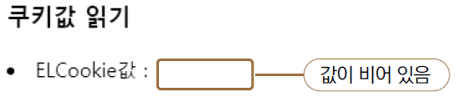
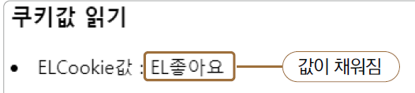
10.2 EL의 내장 객체(8)
[예제 10-7] 쿠키, HTTP 헤더, 컨텍스트 초기화 매개변수 출력하기 ① 4장에서 생성한 CookieManager 클래스의 makeCookie( ) 메서드로 쿠키를 생성 ② 쿠키를 출력 - 쿠키는 생성 직후에는 바로 사용할 수 없으므로, 만약 첫 실행이라면 새로고침을 해야 쿠키값이 출력됨 ③ HTTP 요청 헤더에 포함된 값들을 출력 - 여기서 ‘user-agent’의 경우 이름에 특수 기호가 들어가므로 ${header.user-agent }처럼 작성하면 제대로 출력되지 않고 0으로 출력됨

Slide 18
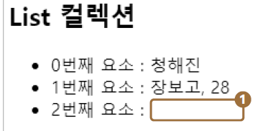
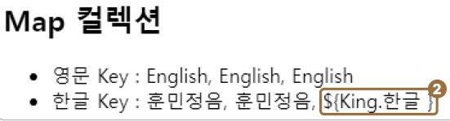
10.3 컬렉션 사용하기
EL을 통해서 List 컬렉션과 Map 컬렉션 사용하는 방법 [예제 10-8] EL로 컬렉션 이용하기 ① List 컬렉션을 생성. 타입 매개변수를 Object로 선언했으므로 어떤 객체든 저장 가능 ② String과 ③ Person 객체를 저장 ④ List 컬렉션을 page 영역에 저장 ⑤ 영역에 저장된 List를 출력 - List는 배열처럼 인덱스로 접근할 수 있음 ⑥ Map 컬렉션을 page 영역에 저장 Map은 List와는 달리 키를 입력해 값을 가져옴 ⑦ 키가 영문: 3가지 방식을 모두 사용 가능 ⑧ 키가 한글: .(점)은 사용 금지 - 점을 사용하면 500 에러가 발생

Slide 19
10.4 EL의 연산자들(1)
할당 연산자
EL 3.0부터는 = 연산자를 써서 변수에 값을 할당할 수 있음
할당과 동시에 출력되기 때문에 할당만을 하고 싶다면 세미콜론과 작은따옴표를 함께 사용
산술 연산자
+, -, * : 덧셈, 뺄셈, 곱셈
/ 또는 div : 나눗셈
% 또는 mod : 나머지
${ numberVar = 10 } ${ numberVar = 10;'' }
할당과 동시에 출력
할당만 되고 출력은 되지 않음

Slide 20
10.4 EL의 연산자들(2)
비교 연산자
> 또는 gt : Greater Than(~보다 크다.)
>= 또는 ge : Greater than or Equal(~보다 크거나 같다.)
< 또는 lt : Less Than(~보다 작다.)
<= 또는 le : Less than or Equal(~보다 작거나 같다.)
== 또는 eq : EQual(같다.)
!= 또는 ne : Not Equal(같지 않다. 즉 다르다.)
논리 연산자
&& 또는 and : 논리 And
|| 또는 or : 논리 Or
! 또는 not : 논리 Not

Slide 21
10.4 EL의 연산자들(3)
[예제 10-9] 각종 연산자 사용 예 1 ① 예시에서 사용할 변수들을 선언 - EL에서는 산술 연산 시 자동으로 숫자로 변경 ② EL은 스크립틀릿에서 선언한 변수를 즉시 사용할 수 없음 - null이므로 아무것도 출력 안됨 ③ page 영역에 저장된 속성은 정상적으로 출력 ④ EL 3.0부터는 변수에 값을 할당 가능 - 할당과 동시에 출력 ⑤ 할당만 하려면 ${변수명=값;'' }처럼 사용 ⑥ 산술 연산자는 자바와 같음 ⑦ 나눗셈에 div ⑧ 나머지 연산에 mod를 추가로 사용 ⑨ 숫자 형태의 문자열이라면 자동으로 숫자로 변환되어 계산되지만 ⑩ 문자가 포함되어 있다면 변환이 되지 않으므로 에러가 발생 ⑪ 비교 연산자와 ⑫ 논리 연산자도 문자 형태의 연산자(gt, and 등)를 사용할 수 있음

Slide 22
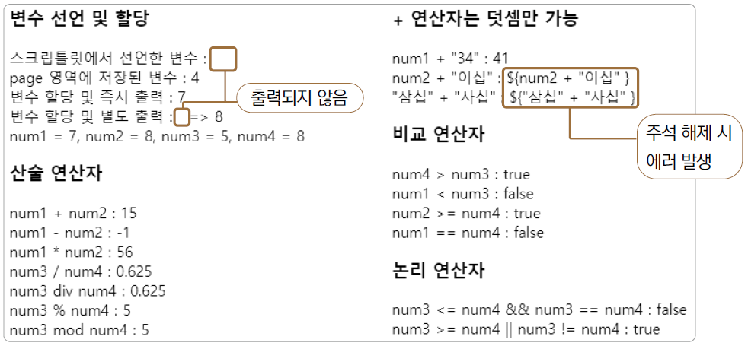
10.4 EL의 연산자들(4)
Operator1.jsp 실행 결과

Slide 23
10.4 EL의 연산자들(5)
empty 연산자: 다음과 같이 값이 없을 때 true를 반환하는 연산자
null
빈 문자열
길이가 0인 배열
size가 0인 컬렉션
삼항 연산자
null일 때 연산
자바에서는 null을 조작하려 하거나 연산에 사용하면 NullPointerException이 발생
EL에서는 0으로 인식되어 예외가 발생하지 않음
${ 조건 ? "true일 때 선택" : "false일 때 선택" }

Slide 24
10.4 EL의 연산자들(6)
[예제 10-10] 각종 연산자 사용 예 2 ① EL에서 사용할 변수를 생성하여 영역에 저장 ② 값이 없는(empty) 상태이므로 모두 true를 반환 ③ num1과 num2는 각각 9와 10이므로 num2가 더 큼 - 따라서 false를 반환하여 “num2가 크다”가 출력 ④ null은 모두 0으로 처리됨 - 실행에는 문제가 없으나, null과 정수를 연산하는 부분을 이클립스는 에러로 표시

Slide 25
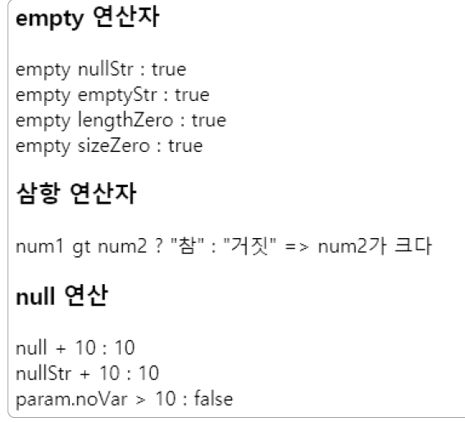
10.4 EL의 연산자들(7)
Operator2.jsp 실행 결과

Slide 26
10.5 인스턴스 메서드 호출(1)
10.5.1 호출할 메서드 준비
[예제 10-11] EL로 호출할 메서드를 담은 클래스 ① getGender( ) 메서드는 주민번호를 매개변수로 받아 성별을 판단 ② 주민번호 뒤 7 자리의 첫 번째 숫자가 1이나 3이면 남자로 ③ 2나 4면 여자로 판단 ④ isNumber( ) 메서드는 문자열을 매개변수로 받아 숫자인지 판단하는 정적 메서드 - 전체가 숫자일 때만 true를 반환 ⑤ 매개변수로 전달된 정수만큼의 구구단을 출력하는 정적 메서드 - 5가 전달되면 5단까지 출력

Slide 27
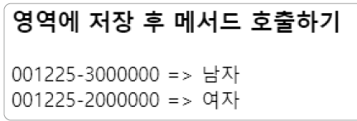
10.5 인스턴스 메서드 호출(2)
10.5.2 메서드 호출하기
객체를 만들어 영역에 저장하고, 저장된 속성명을 통해 메서드를 호출 [예제 10-12] EL에서 메서드 호출하기 ① 앞서 만든 클래스로 객체를 생성 ② page 영역에 “myClass”라는 이름으로 저장 ③ 영역에 저장된 속성명으로 객체를 지칭해 메서드를 호출 - 주민번호 뒷자리가 1이나 3으로 시작하면 ‘남자’, 2나 4로 시작하면 ‘여자’를 출력

Slide 28
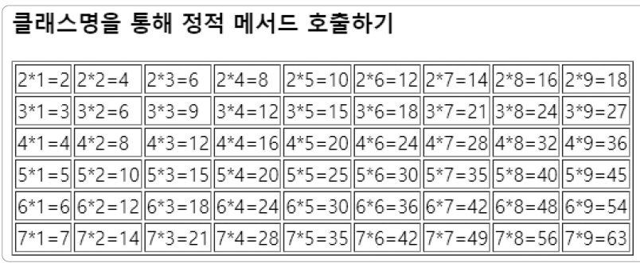
10.6 정적 메서드 호출(1)
10.6.1 클래스명을 통한 정적 메서드 호출
정적 메서드는 객체 생성 없이 클래스명으로 직접 호출 [예제 10-13] 클래스명을 통한 정적 메서드 호출
새로 추가한 ${ MyELClass.showGugudan(7) }의 실행 결과

Slide 29
10.6 정적 메서드 호출(2)
10.6.2 TLD를 이용한 정적 메서드 호출
TLD(Tag Library Descriptor)
사용자 정의 태그나 JSTL 태그들을 설정하기 위한 XML 파일
파일 확장자는 xml 대신 tld를 사용하며, WEB-INF 폴더에 작성
EL에서 정적 메서드를 호출하는 과정
호출할 메서드를 담은 자바 클래스를 작성(public로 선언한 정적 메서드만 호출할 수 있음)
TLD 파일을 생성한 후 클래스와 메서드를 등록
JSP 파일에서 taglib 지시어로 tld 파일의 경로와 이 tld를 지칭할 접두어를 설정
접두어를 통해 EL에서 메서드를 호출

Slide 30
10.6 정적 메서드 호출(3)
TLD 파일 생성
01 ① WebContent/WEB-INF에서 마우스 우클릭 → ② [New] → ③ [Other] 선택
02 ① [Wizards:] 부분에 “xml” 입력 ② XML File이 보이면 선택 후 ③ [Next] 버튼 클릭
03 다음 화면에서 ① 파일명을 “MyTagLib.tld”라고 입력 후 ② [Next] 버튼 클릭
04 ① “Create XML file from an XML schema file”을 체크한 후 ② [Next] 클릭
05 ① “Select XML Catalog entry”를 선택하면 기본 항목들이 나옴 ② 그중 “webjsptaglibrary_2_0.xsd”를 찾아 선택한 후 ③ [Next] 클릭
06 ① [Namespace Information] 영역에서 첫 번째 항목을 선택한 후 ② [Edit] 클릭
07 ① [Prefix:]의 텍스트를 삭제해서 공백으로 만든 후 ② [OK]를 눌러 적용
08 ① Prefix 열이 <no prefix>로 변경된 것을 확인한 후 ② [Finish]를 눌러 tld 파일을 생성

Slide 31
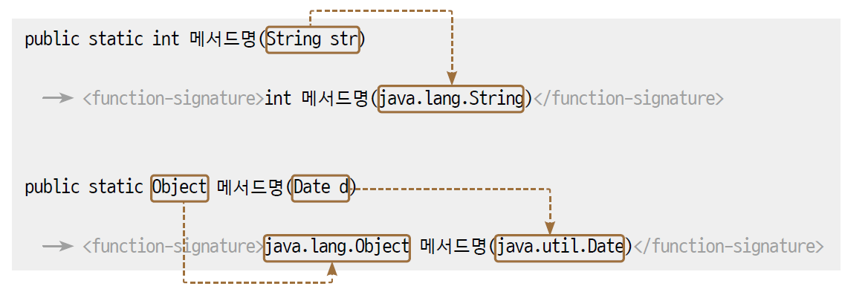
10.6 정적 메서드 호출(4)
TLD 파일에 메서드 등록
[예제 10-14] TLD 파일에 정적 메서드 등록 ① 버전과 짧은 이름을 간단히 지정 - 버전은 1.0으로, 이름은 “mytag” ② 메서드를 등록하기 위한 태그. 이 태그 안에 ③ 메서드 이름, ④ (패키지명을 포함한) 클래스 이름, ⑤ (반환 타입과 매개변수를 포함한) 메서드 시그니처를 채움
메서드 시그니처를 작성: 기본 자료형이 아니라면 패키지를 포함한 전체 경로를 입력

Slide 32
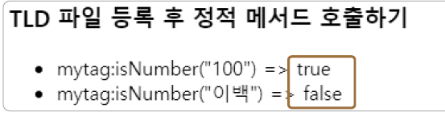
10.6 정적 메서드 호출(5)
JSP에서 호출
[예제 10-15] TLD를 이용한 정적 메서드 호출 ① taglib 지시어를 선언 - prefix 속성에는 EL에서 사용할 접두어를 지정하고, uri 속성에는 tld 파일의 경로를 작성 ② 지시어에서 선언한 접두어를 이용해 메서드를 호출

Slide 33
학습 마무리
핵심 요약
EL은 내장 객체를 통해 4가지 영역에 저장된 속성값을 읽을 수 있음
전송된 폼값이나 객체를 EL을 통해 읽을 수 있음
컬렉션을 보다 쉽게 사용할 수 있음
자바에서 제공하는 연산자와 함께 문자 형태의 연산자를 추가로 사용할 수 있음
JSP 코드를 직접 사용할 수는 없지만, 메서드를 호출할 수 있는 기능을 제공

